Slide 1
Projekt 13
Zastosowanie symulacji równoległych do tworzenia obrazu trójwymiarowego Ray tracing
Kamil Mikołajczuk

Slide 2
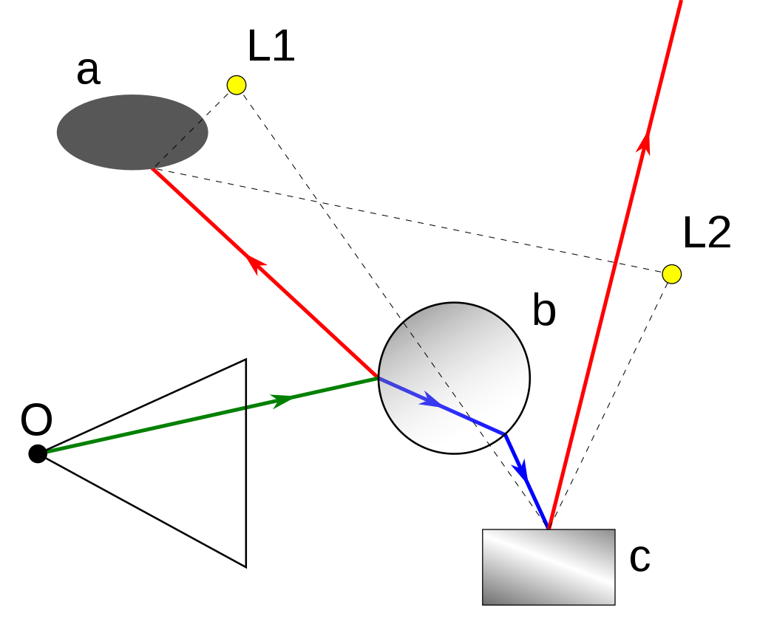
Ray tracing
Śledzenie promieni (ang. ray tracing) – technika generowania fotorealistycznych obrazów scen trójwymiarowych opierająca się na analizowaniu tylko tych promieni światła, które trafiają bezpośrednio do obserwatora.

Slide 3
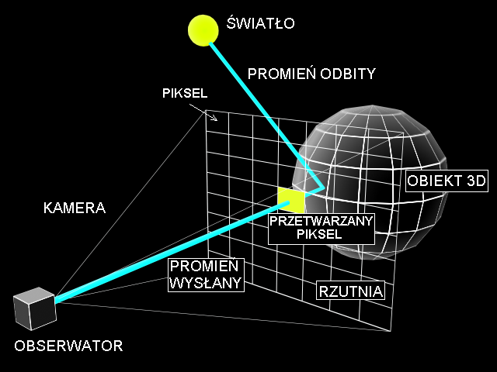

Slide 4
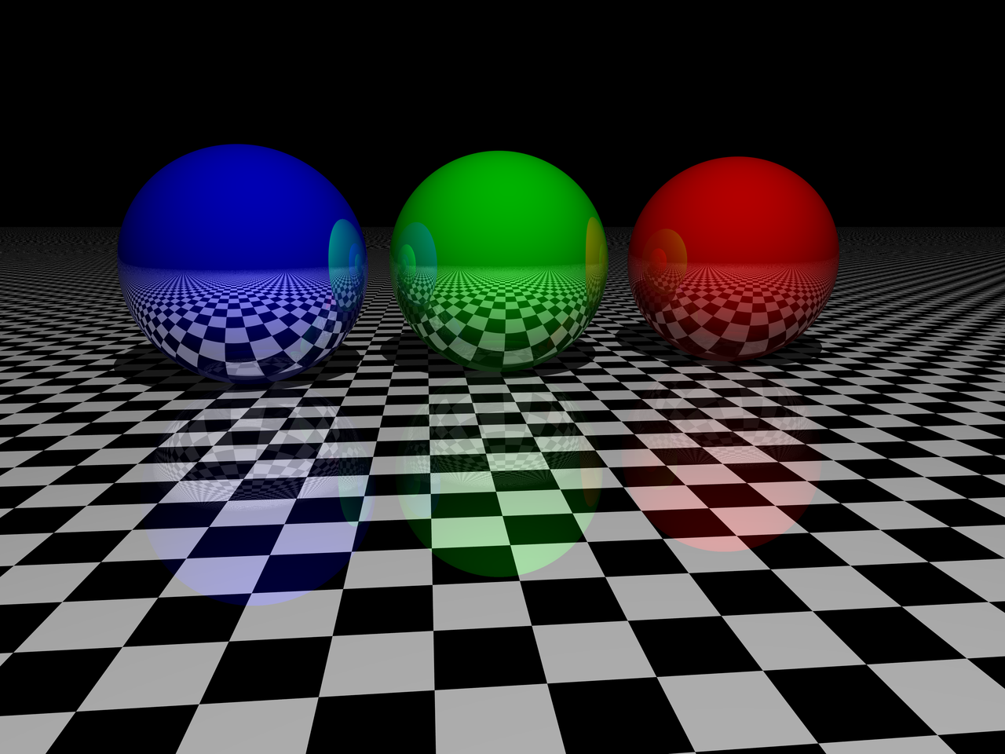
Śledzenie promieni – Wikipedia

Slide 5
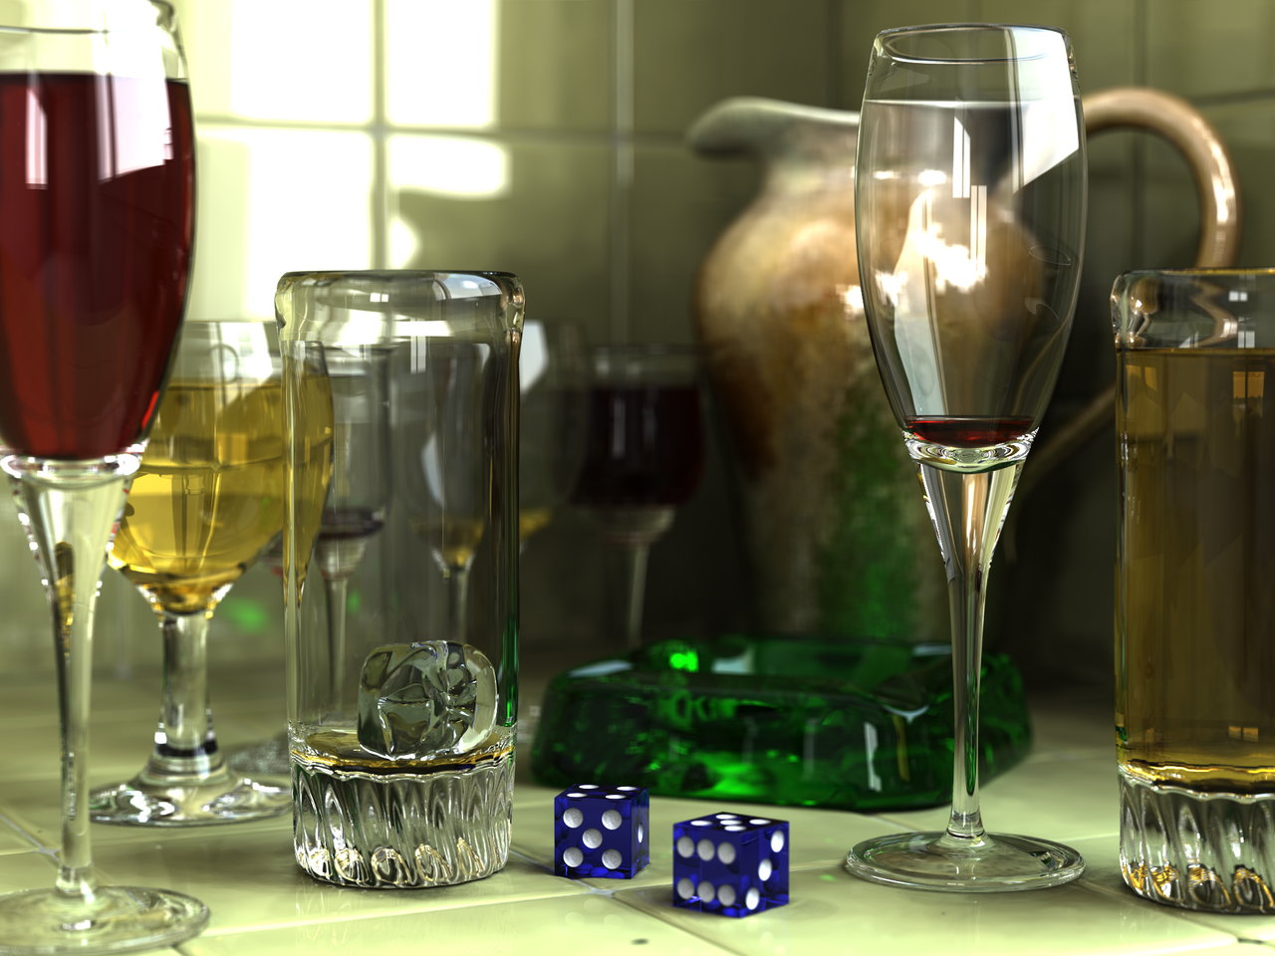
Ray tracing (graphics) - Wikipedia

Slide 6
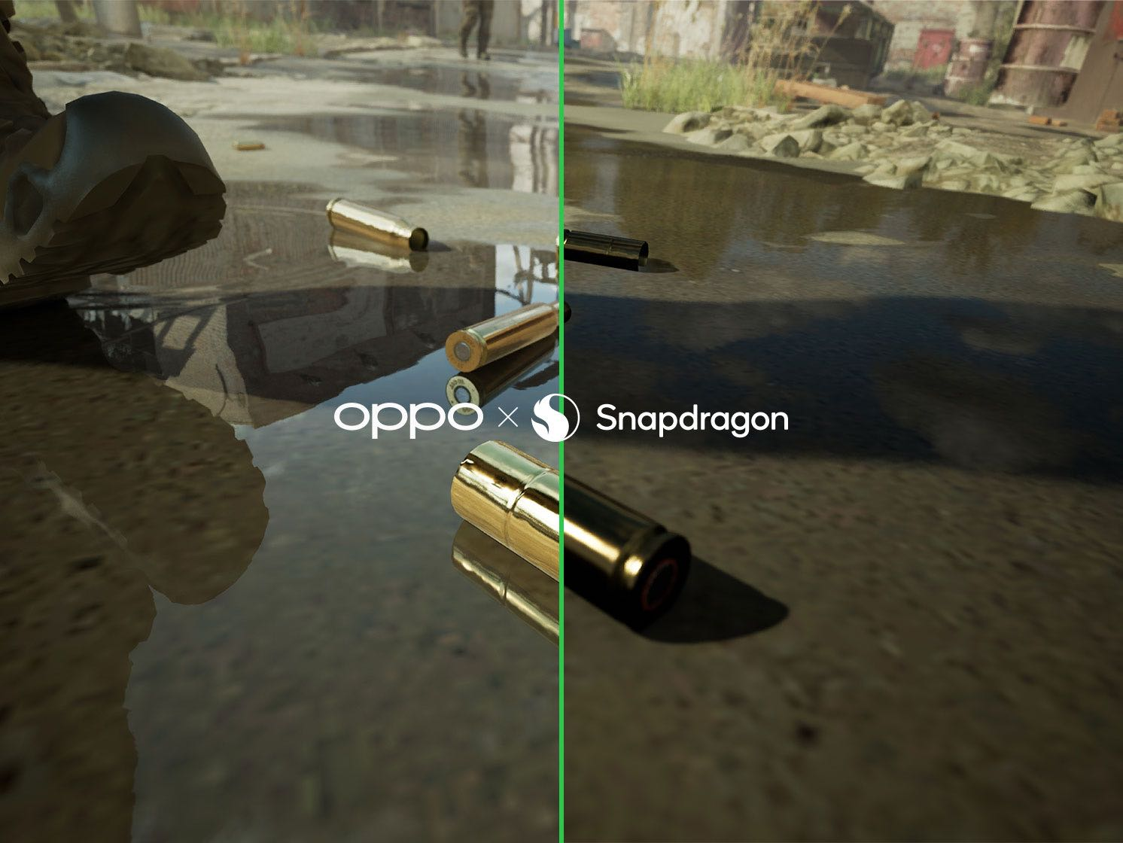
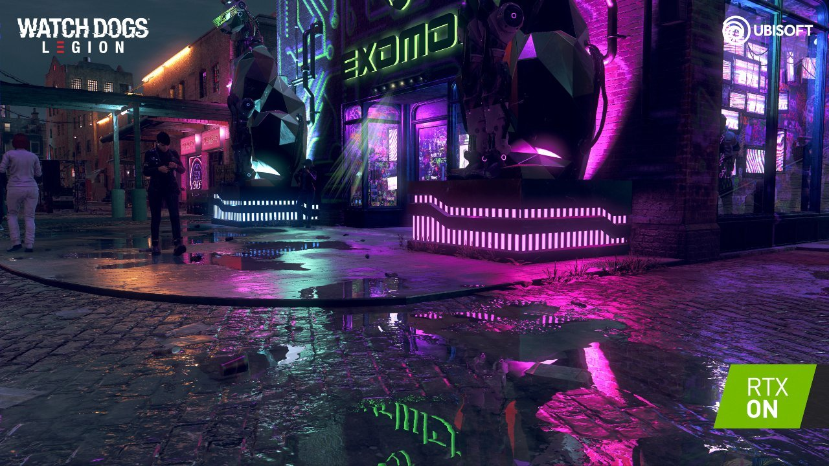
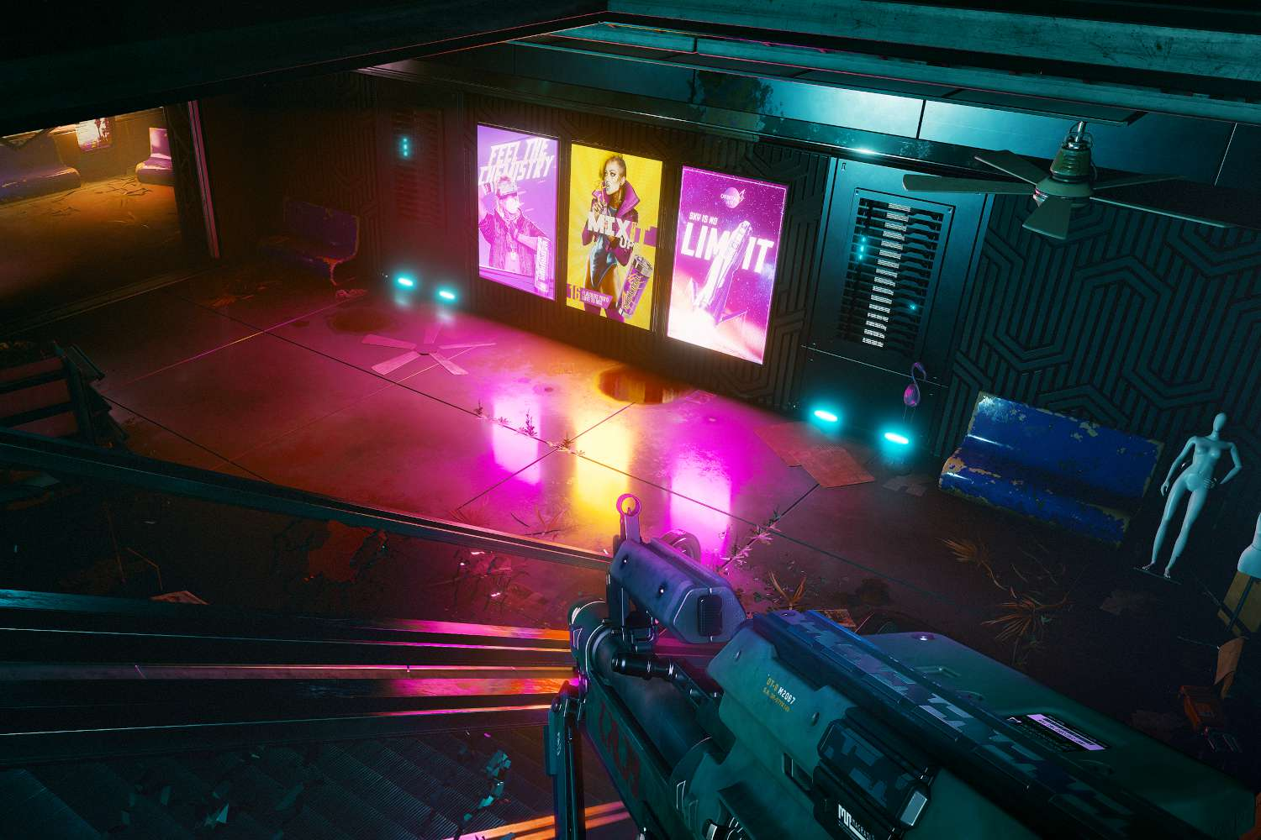
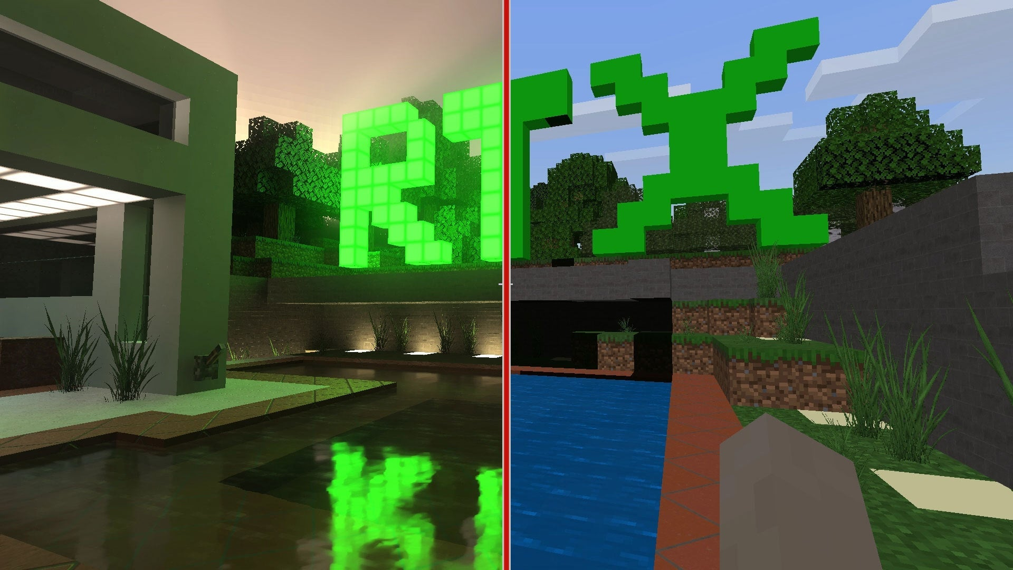

Slide 7
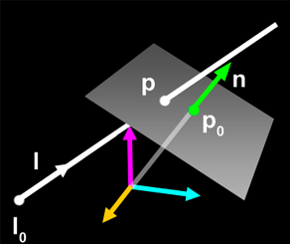
Przecięcie promienia z płaszczyzną
P - Punkt należący
S - Punkt startowy
K - Kierunek
Promień: P = S + tK
D - Przesunięcie
Płaszczyzna: P * N + D = 0
Po podstawieniu promienia w równanie płaszczyzny mamy:
(S + tK) * N + D = 0
t = -(S * N + D) / (K * N)

Slide 8
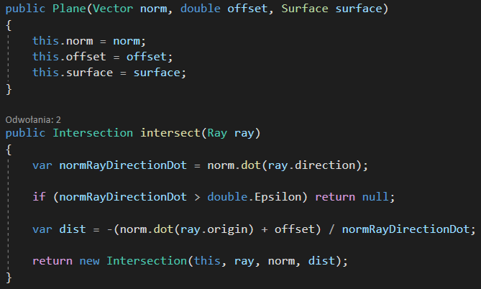

Slide 9
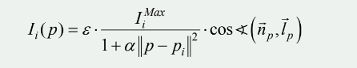
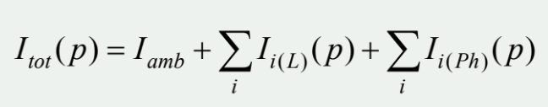
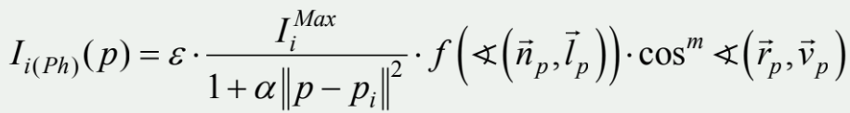
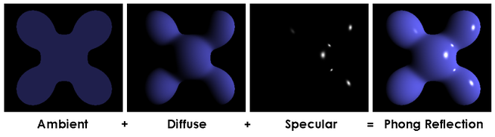
Model oświetlenia

Slide 10
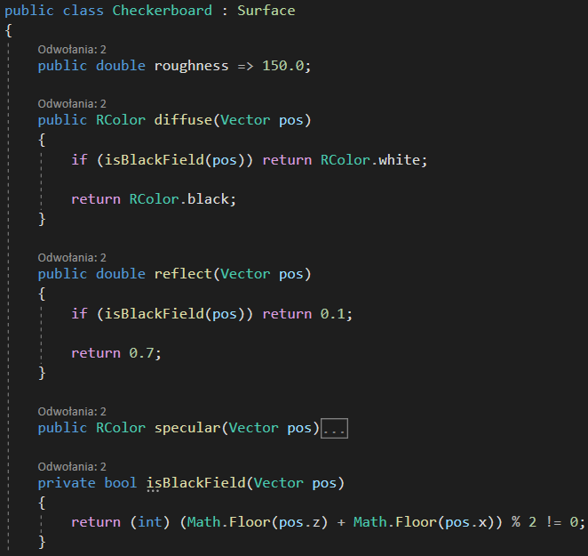
Szachownica

Slide 11
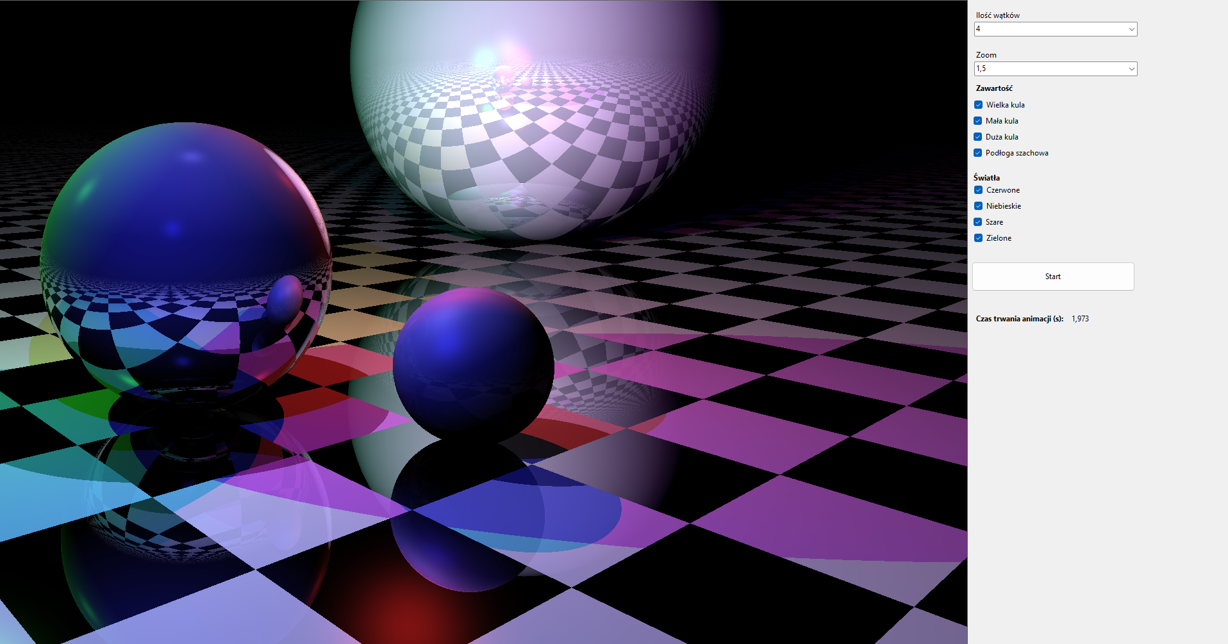

Slide 12
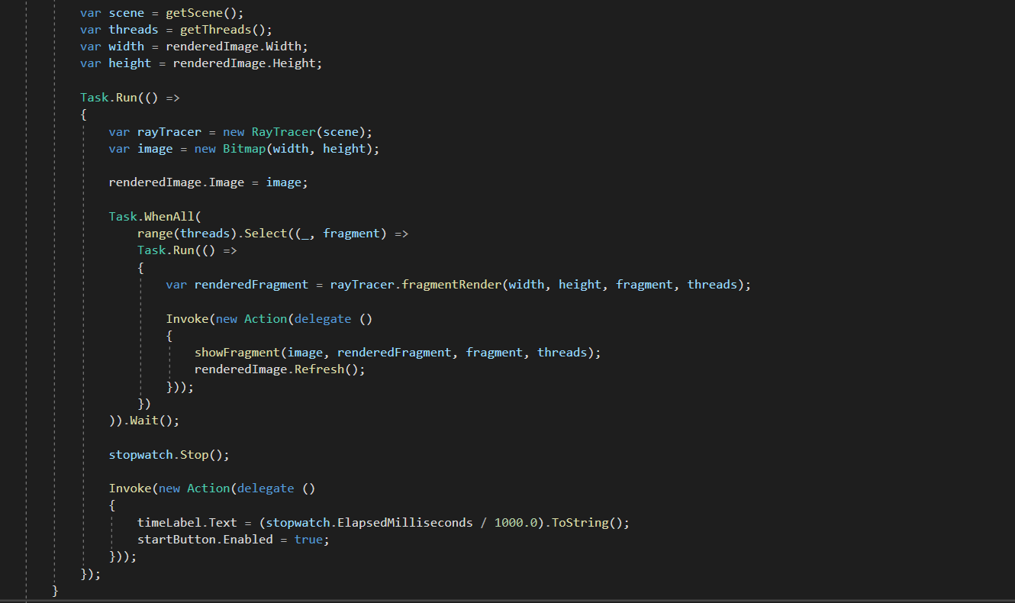
Fragmenty kodu

Slide 13
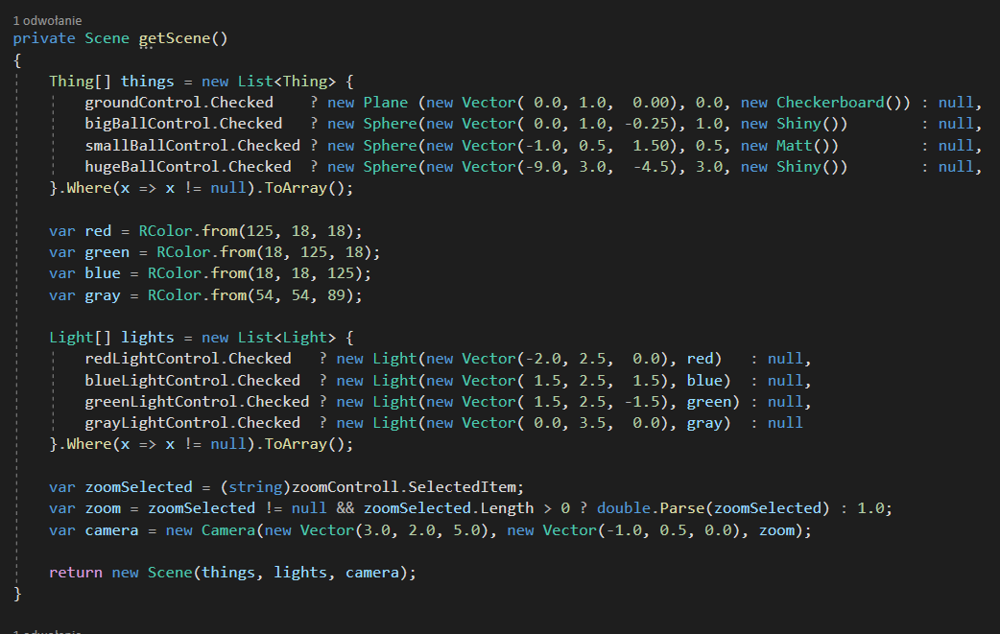

Slide 14
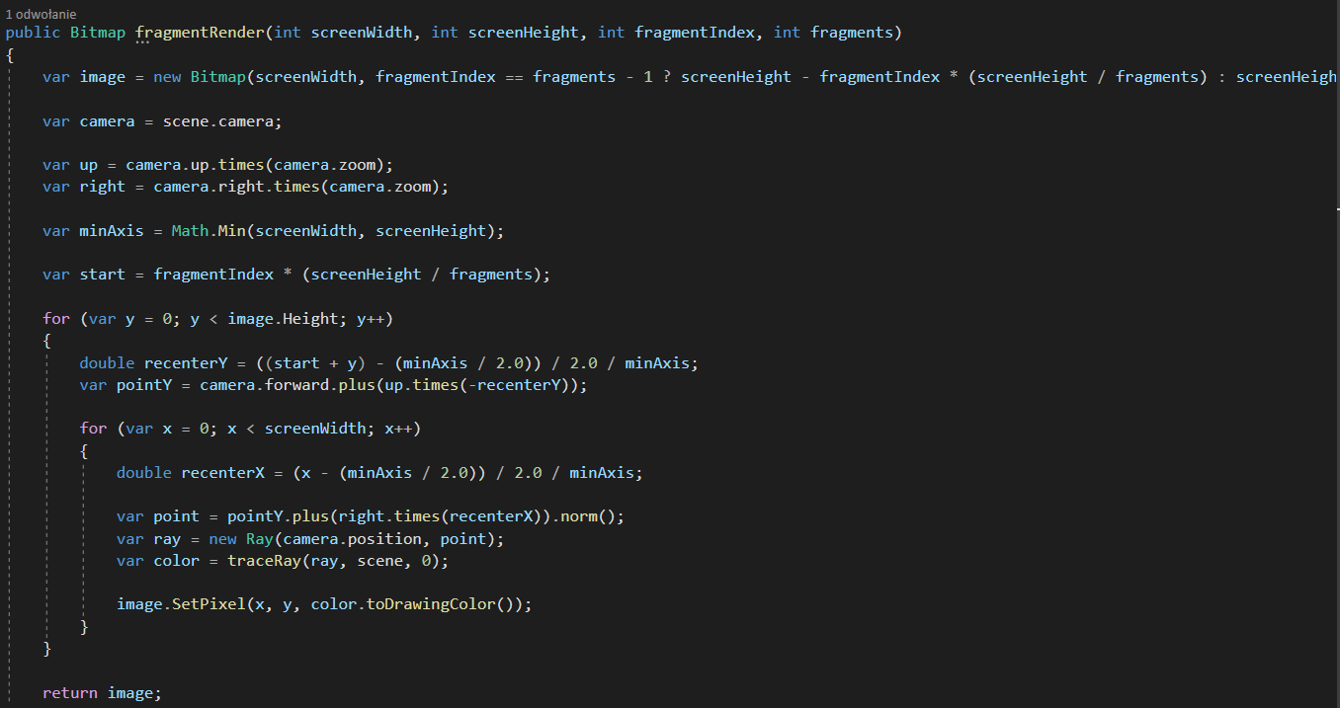

Slide 15
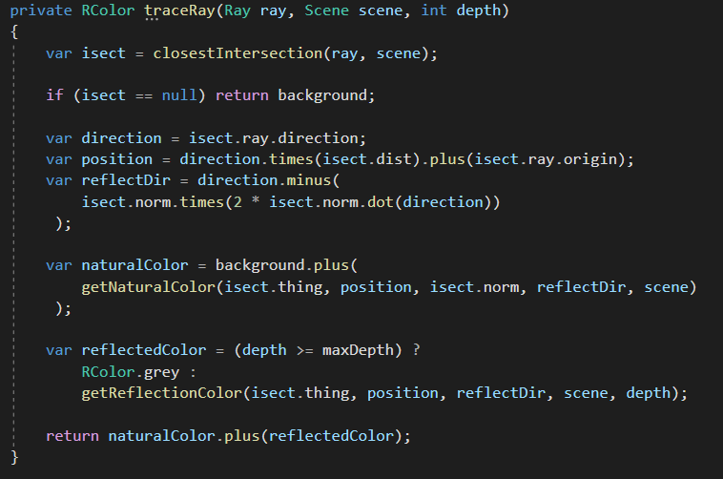

Slide 16
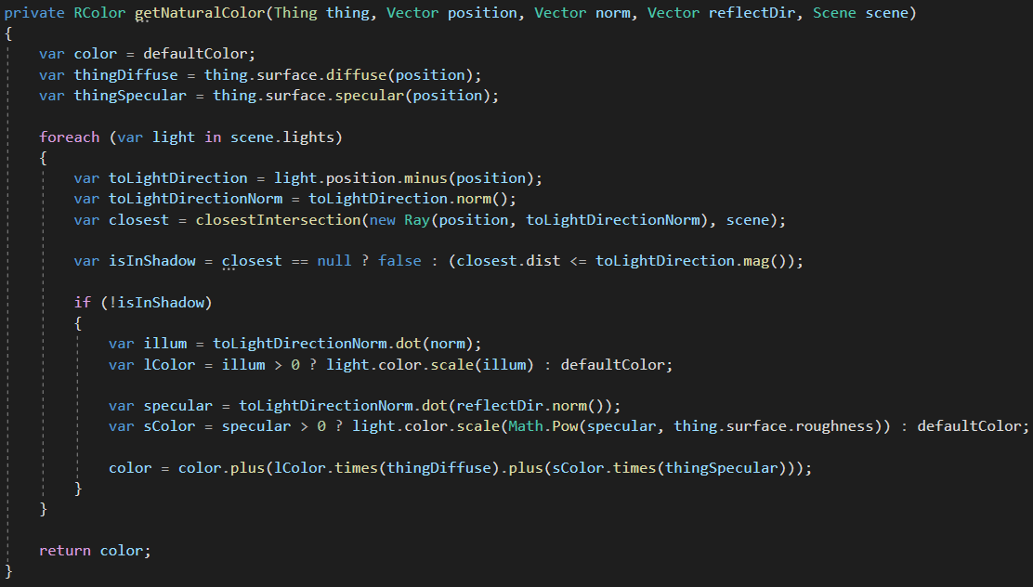

Slide 17
